Slide 1



TECHCARE

Slide 2

Nosso time
Guilherme Alves - 01201054
Guilherme Gomes - 01201059
Rafael Rocha de Almeida - 01201081

Slide 3

Contextualização

Slide 4

COVID-19
O COVID-19 é o causador da pandemia que o mundo está vivendo atualmente, possuindo um índice de contaminação altíssimo e taxa de mortalidade de aproximadamente 10%.

Slide 5
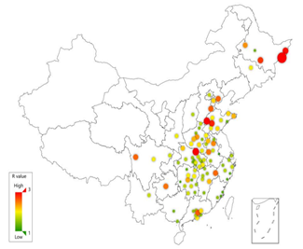
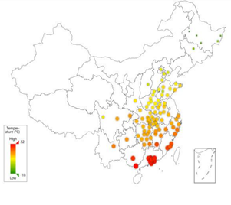
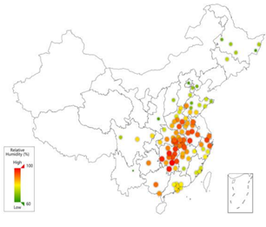
Relação: Temperatura x Vírus
Temperatura
Umidade
Contaminação
Um estudo feito por pesquisadores da Universidade Beihang na China em 100 cidades chinesas, mostrou que ambientes cujas temperaturas estão acima de 18ºC e a umidade está entre 50% - 60% possuem um índice de contaminação menor do que em cidades com temperaturas mais baixas e umidades irregulares.

Slide 6


Impacto
As principais medidas para evitar o vírus são:
Evitar o contato físico.
Permanecer em casa.
Sair apenas em casos essenciais.
Utilizar máscaras ao sair de casa.

Slide 7

Desafio
A maior dificuldade de médicos e enfermeiros para tratar pacientes diagnosticados com um desses vírus é justamente o contato físico e a proximidade.

Slide 8
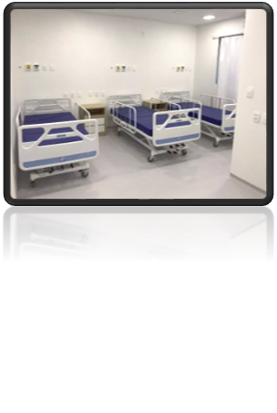
Inovação
Estudos de alguns virologistas apontam que temperaturas baixas e umidades desreguladas aumentam as chances de propagação do Covid-19.
Com o intuito de minimizar esses riscos e maximizar o tratamento de pacientes, a TechCare criou um sistema de monitoramento com sensores de temperatura e umidade em UTIs hospitalares.

Slide 9

Solução
Um sistema que informa para os responsáveis a temperatura e umidade das UTIs hospitalares, sem a necessidade de contato para conferir e ao mesmo tempo, reduz a chance de contaminação.

Slide 10

EC-19 System
Médicos e enfermeiros terão acesso às informações coletadas para identificar se a temperatura e umidade das alas estão nos níveis adequados para maximizar o tratamento e minimizar os riscos de contaminação

Slide 11
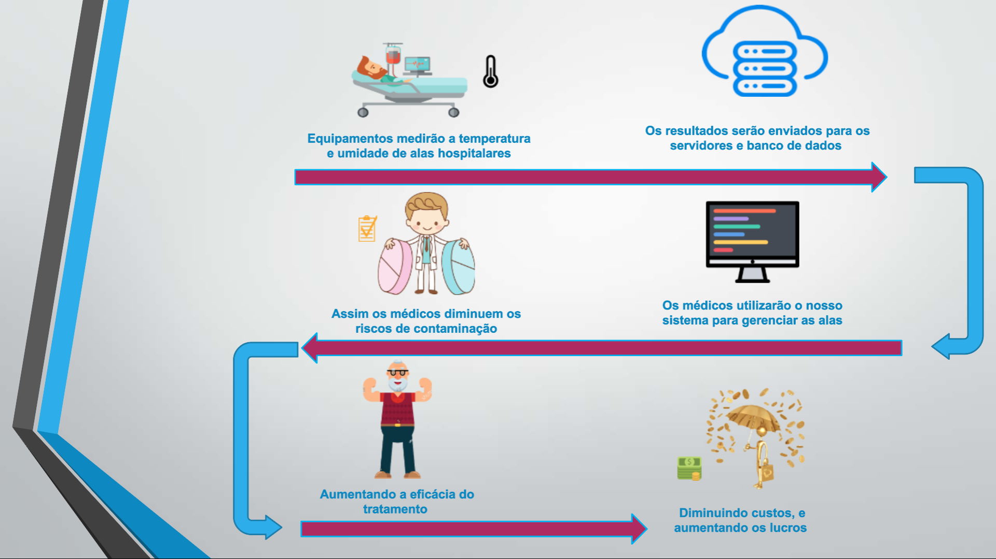
Desenho de solução (HLD)

Slide 12

Como funciona o sistema?

Slide 13
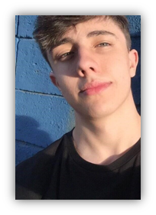
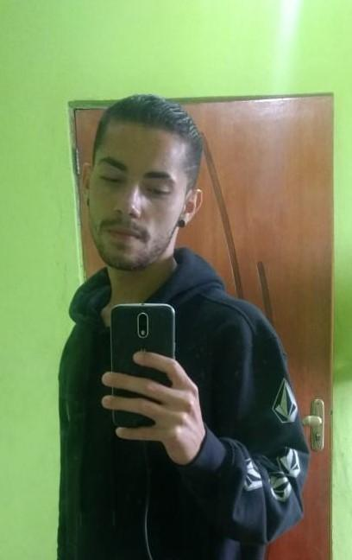

Equipe do projeto
Guilherme Alves Ferreira
Guilherme Gomes Barboza
Rafael Rocha
Lorem
Atuou como PO da equipe, desenvolveu a página de contato e de cadastro, ajudou a alinhar as APIs do projeto com a equipe.

Slide 14


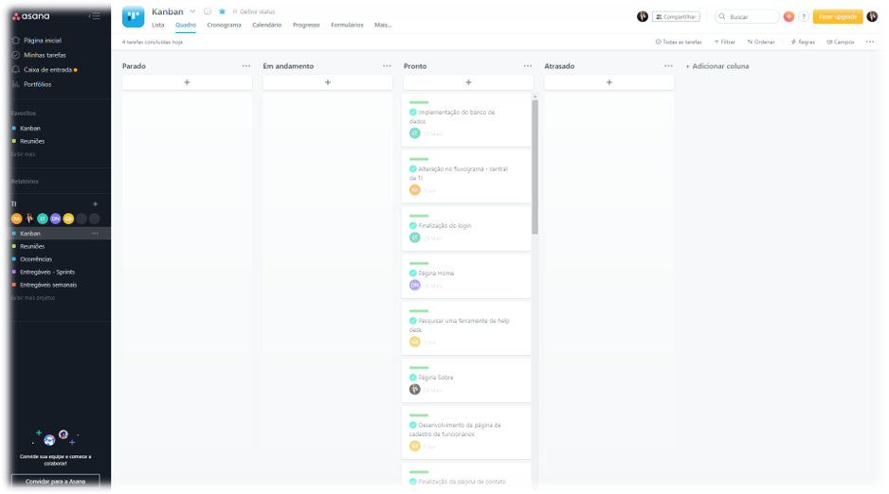
Metodologia e ferramenta
Gestão do projeto
Experiências positivas
Experiências negativas
Como administramos conflitos e problemas

Slide 15
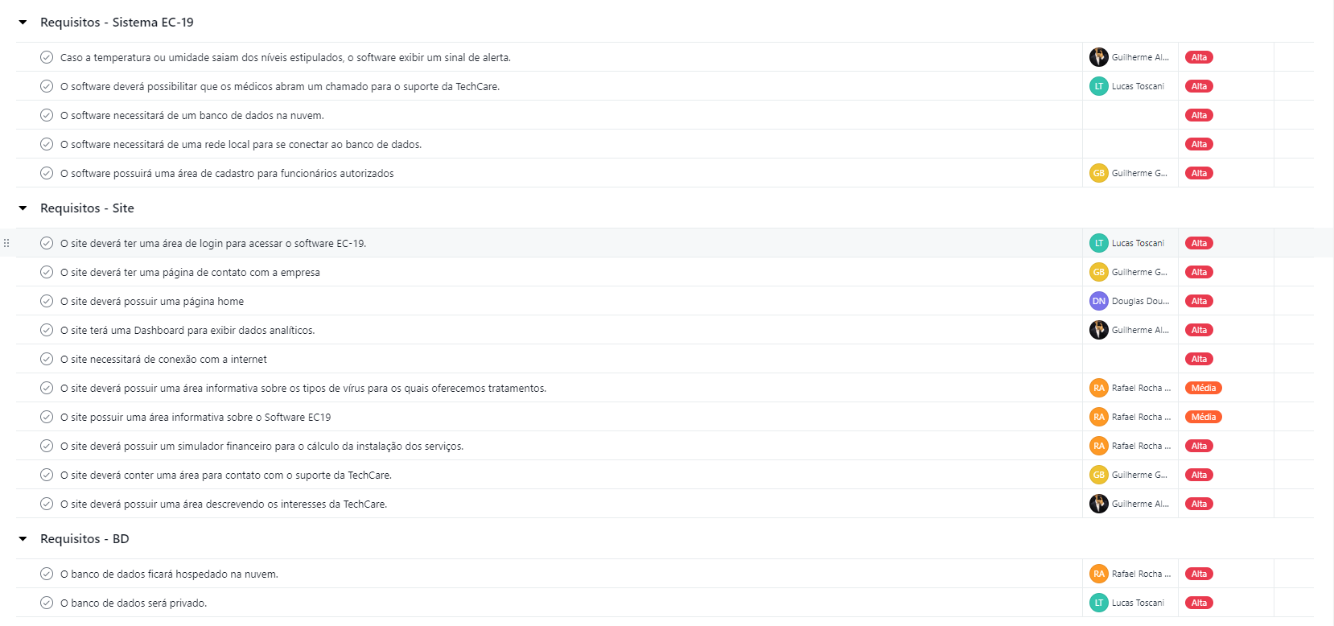
Backlog e sprints

Slide 16
Mapeamento de riscos
ID | Descrição do risco | Probabilidade | Impacto | Fator de risco | Ação | Como? | Grau do risco
1 | Perder um integrante | 2 | 3 | 6 | Mitigar | Redistribuição das tarefas | Moderado
2 | Dificuldade de comunicação entre a equipe | 1 | 3 | 3 | Mitigar | Organizando reuniões com o grupo | Moderado
3 | Falta de comprometimento com as entregas | 1 | 3 | 3 | Evitar | Feedback da equipe | Intolerável
4 | Escopo não está claro | 3 | 2 | 6 | Mitigar | Organizando reuniões com o grupo | Moderado
5 | Política que não permite contratar | 3 | 1 | 6 | Mitigar | Integração dos participantes no projeto | Moderado
6 | Ferramenta nova | 2 | 1 | 2 | Mitigar | Organizando reuniões com o grupo e pesquisas | Moderado
7 | Legislação | 3 | 3 | 9 | Evitar | Pesquisar sobre a legislação de cada país | Intolerável
8 | Atraso em aprovações | 3 | 3 | 9 | Evitar | Rever a metodologia utilizada | Intolerável
9 | Variação do preço | 1 | 2 | 2 | Mitigar | Possuir o(s) mesmo(s) fornecedor(s) e estudar o cliente | Moderado
10 | Orçamento restrito | 3 | 2 | 6 | Mitigar | Definir o escopo e arquitetura do projeto | Moderado
11 | Variação cambial | 3 | 2 | 6 | Mitigar | Pesquisas individuais para cada país | Moderado

Slide 17

Desenvolvimento do projeto

Slide 18
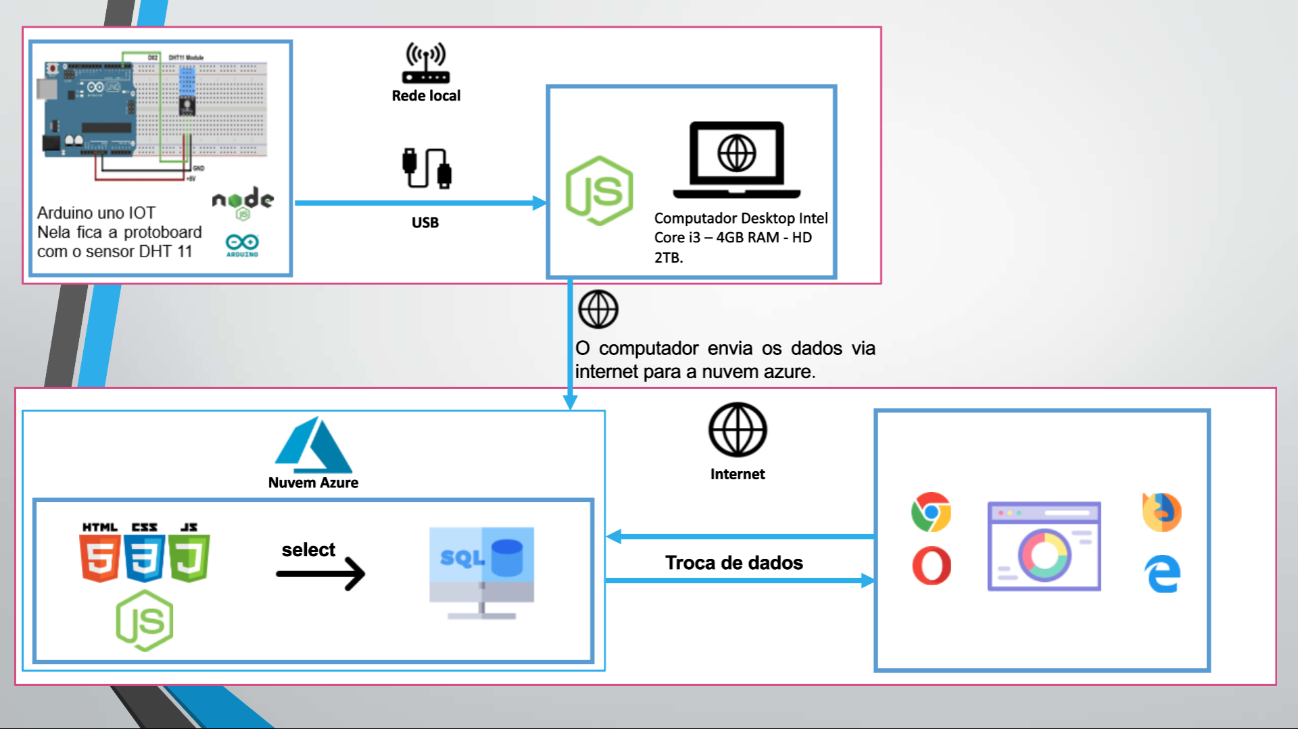
Desenho de solução técnica (LLD)

Slide 19


Montagem do Hardware
Programação do Sistema

Slide 20
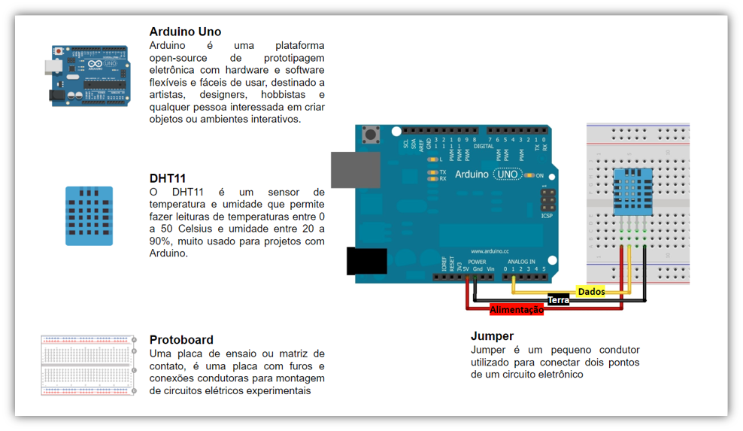
Montagem do hardware

Slide 21
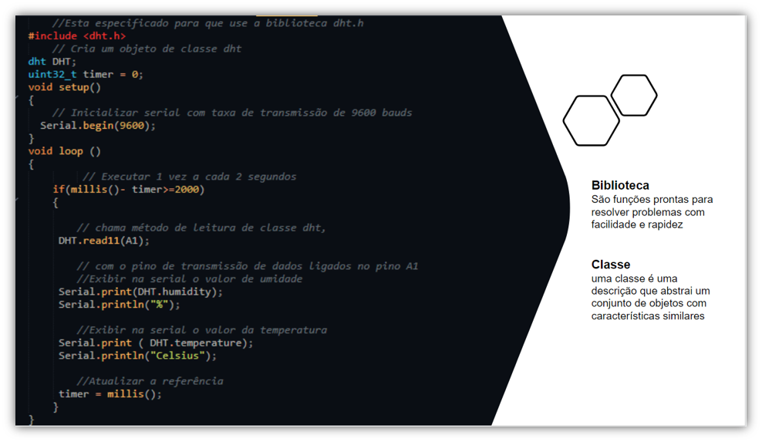
Programação do sistema

Slide 22












Ferramentas de desenvolvimento

Slide 23





Modelagem de dados

Slide 24



Banco de dados

Slide 25
Parâmetros e analytics
 |  | Temperatura | Status
Crítico | Alarme | °C | < 14
Instável | Alerta | °C | 17.99
Estável |  | °C | 24.5
Instável | Alerta | °C | 30.01
Crítico | Alarme | °C | > 35
 |  | Umidade | Status
Crítico | Alarme | % | < 40
Instável | Alerta | % | 49
Estável |  | % | 57.5
Instável | Alerta | % | 75
Crítico | Alarme | % | > 75
Temperatura | min | 14
 | 1q | 19.25
 | mediana | 24.5
 | 3q | 29.75
 | max | 35
Umidade | min | 30
 | 1q | 41,25
 | mediana | 52,5
 | 3q | 63,75
 | max | 75

Slide 26


Site institucional

Slide 27

Suporte

Slide 28
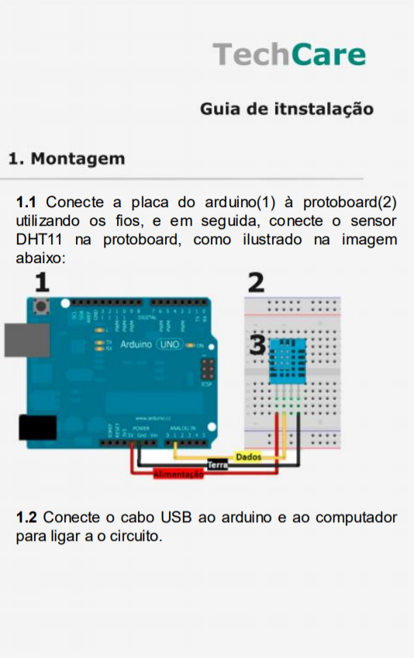
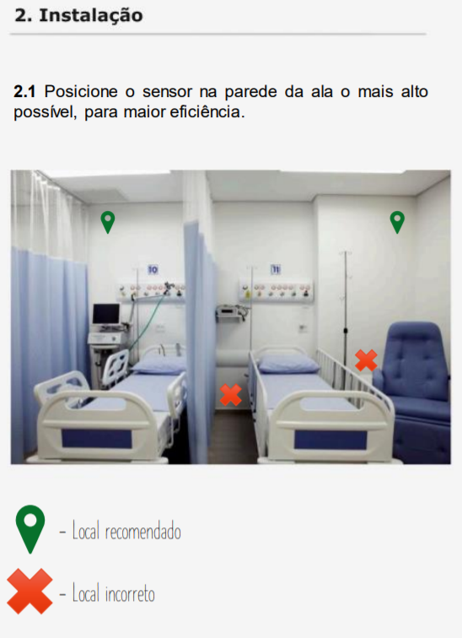
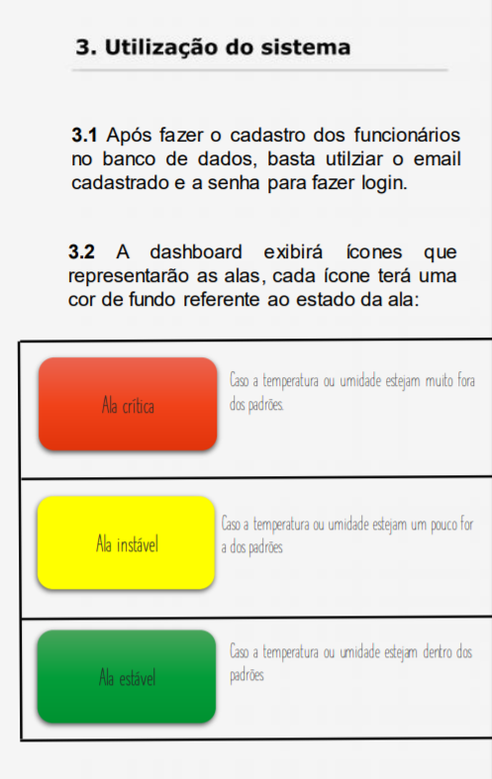
Manual de instalação

Slide 29
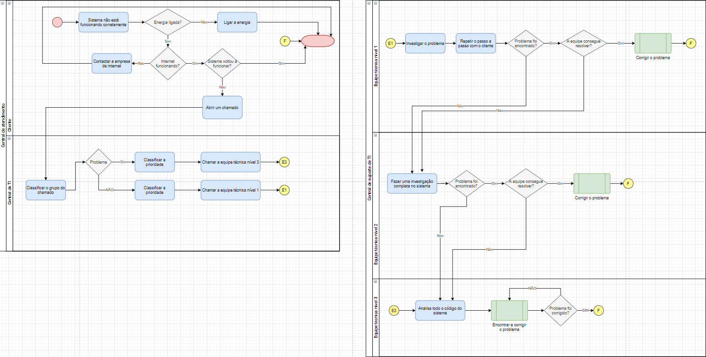
Processo de atendimento e suporte

Slide 30



Ferramenta

Slide 31

Conclusão

Slide 32

Como nos organizamos
Utilizamos a asana como ferramenta de gestão de projeto. Com ela, conseguimos organizar nossos afazeres e otimizar o nosso tempo, deixando o backlog organizado de uma forma clara.

Slide 33
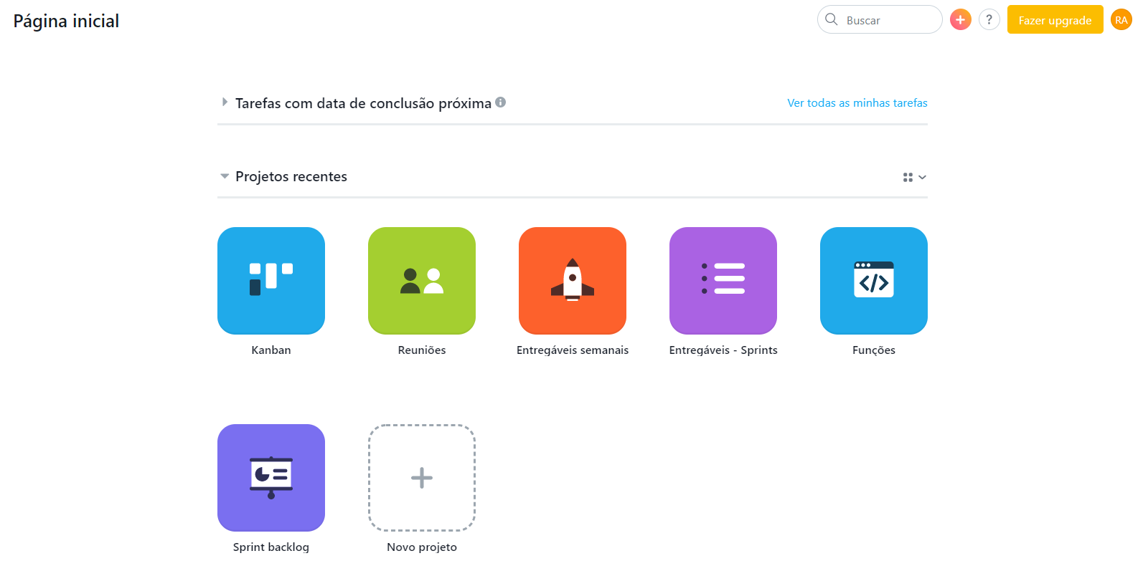
Quadros

Slide 34
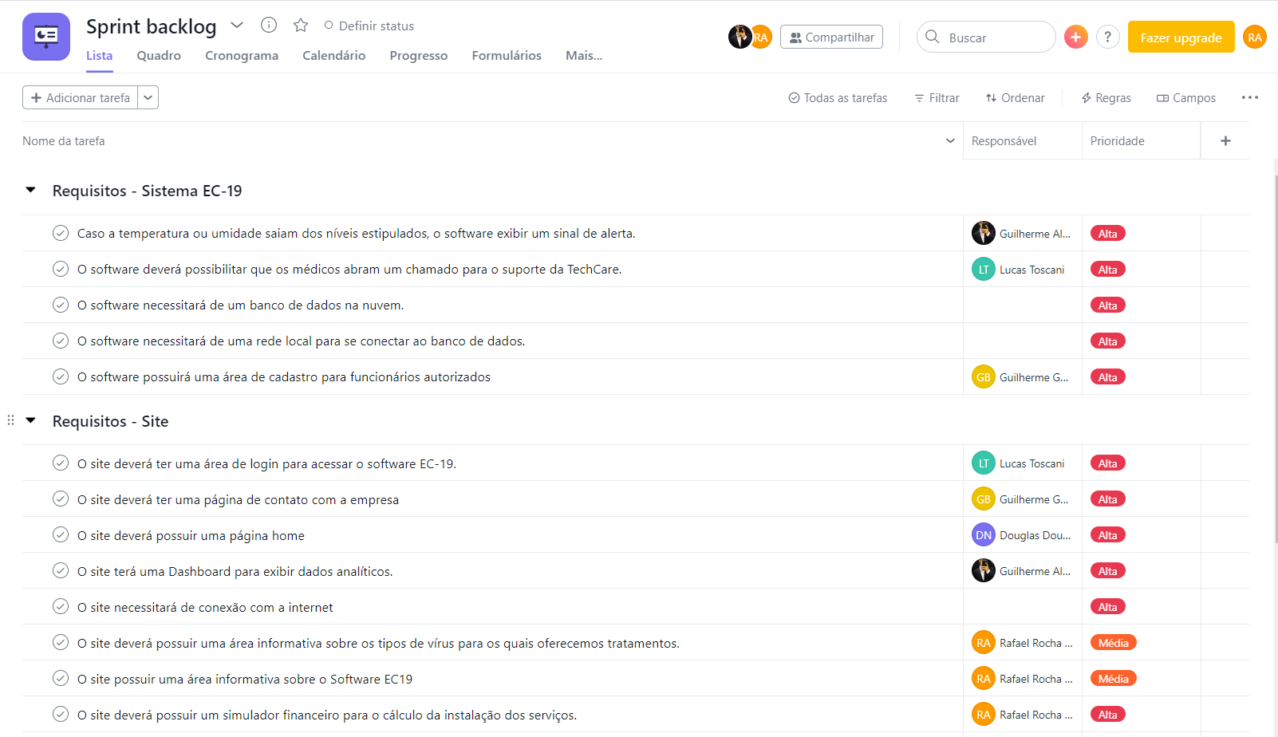
Sprint backlog

Slide 35
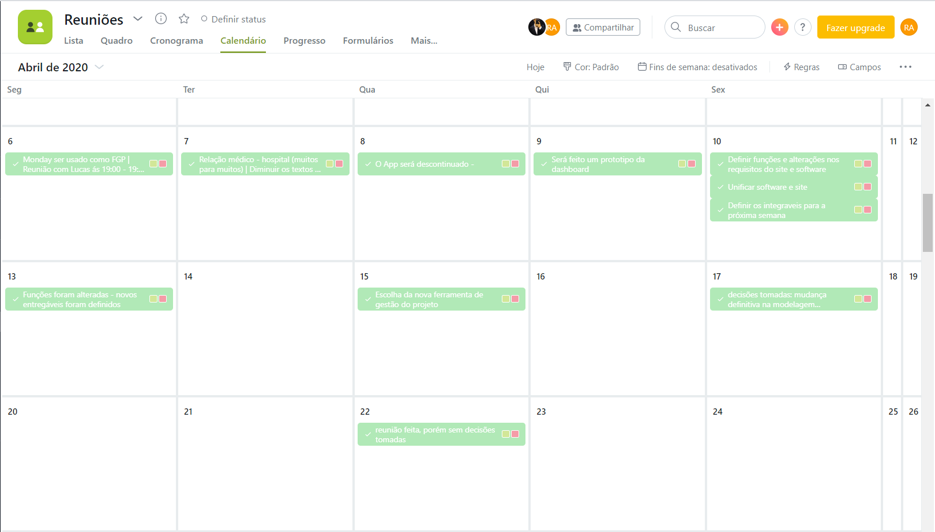
Reuniões

Slide 36
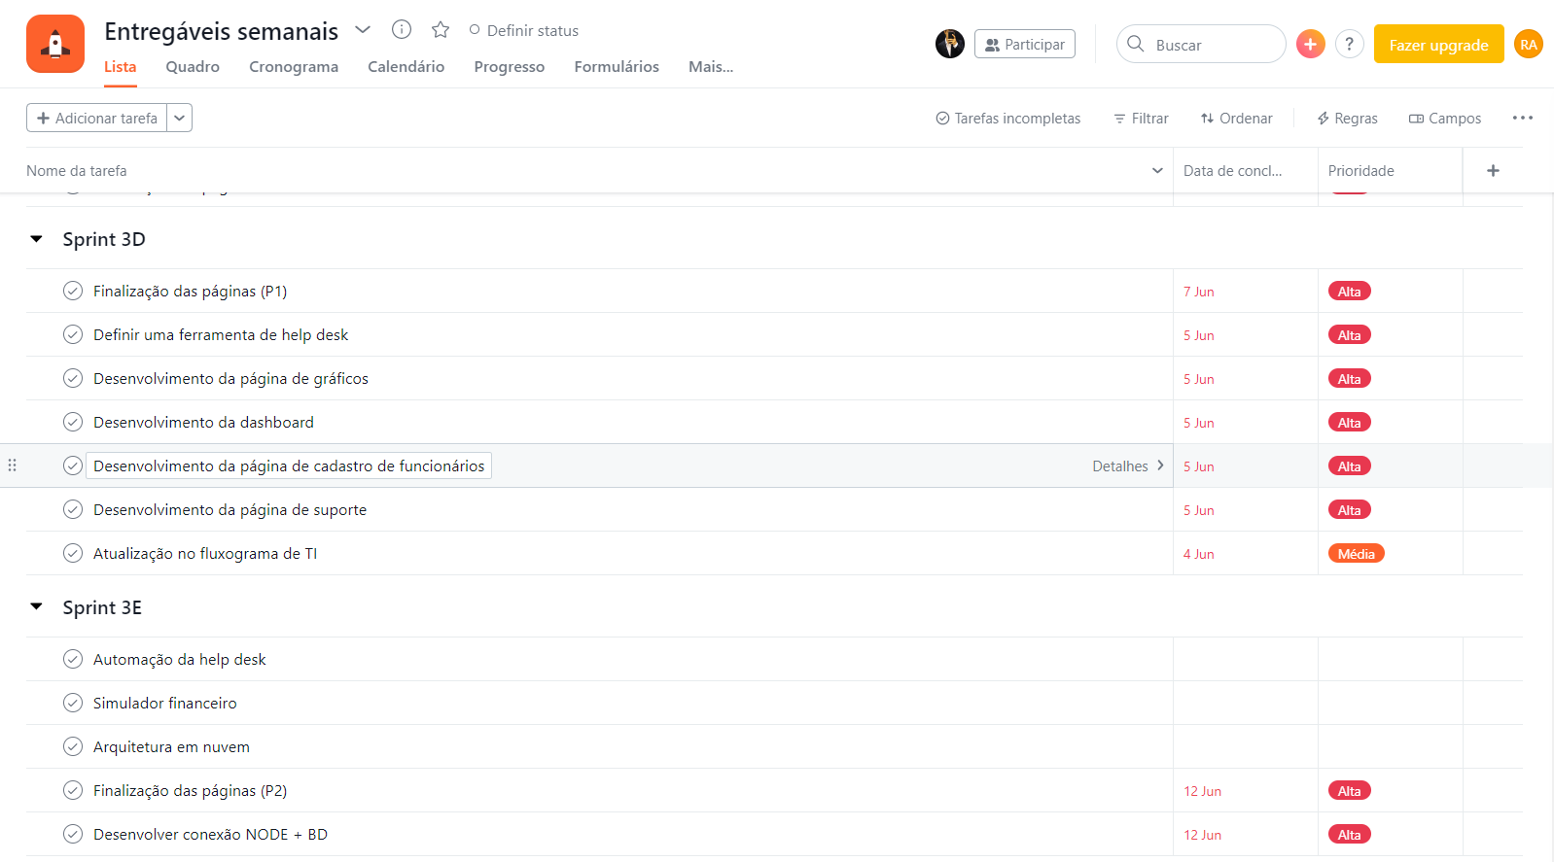
Sprints Semanais

Slide 37
Processo de aprendizagem
Como o projeto ajudou cada um com seu aprendizado individual
Evoluímos com este projeto
Visão de uma equipe de desenvolvimento de projeto

Slide 38
Obrigado!

